Slide 1
KÁBELHÁLÓZATI ISMERETEK
2018/2019. 2. félév

Slide 2
BEVEZETŐ GONDOLATOK
Szabadvezeték vagy kábel?

Slide 3
Hálózatok kialakítása, jellemzői
120 kV: nagyfeszültségű elosztóhálózat, hurkolt kialakítás, hurkolt üzemeltetés, szabadvezetékes és kábeles létesítési mód, közvetlen földelés
35 kV: középfeszültségű elosztóhálózat, íves kialakítás, sugaras üzemeltetés, szabadvezetékes és kábeles létesítési mód
20 kV: középfeszültségű elosztóhálózat, íves kialakítás, sugaras üzemeltetés, szabadvezetékes és kábeles építési mód, kompenzált hálózat
10 kV: középfeszültségű elosztóhálózat, íves kialakítás, sugaras üzemeltetés, kizárólag kábeles építési mód, impedancián keresztüli földelés
0,4 kV: kisfeszültségű kommunális hálózat, íves vagy sugaras kialakítás, sugaras üzemeltetés, szabadvezetékes vagy kábeles építési mód, közvetlen földelés

Slide 4
Szabadvezeték hálózat előnyei
Olcsóbb és gyorsabb kiépítési lehetőség (ha van nyomvonal ?)
Egyszerűbb létesítés (személyzet,gépek,anyagok)
Könnyebb (vizuális) ellenőrzési lehetőség
Jobb hűlési-hűtési viszonyok (terhelhetőség , de belógás függés )

Slide 5
Szabadvezetékek hátrányai
Áramütések veszélye (rossz földelések ,vezetékszakadás )
Időjárási igénybevételek (szél terhek, zúzmara )
Megközelítések, keresztezések (Esztétika, biztonsági övezet)
Környezetvédelem (Fakivágások, madárvédelem, villamos és mágneses terek kérdései)
Üzemzavari mutatók kézbentartása nehezebb (légköri tf. gallyazás, idegen munkavégzések )
Viszonylag korlátozott keresztmetszetek

Slide 6
Kábelhálózatok előnyei
Nagyobb keresztmetszetek, nagyobb energiaátvitel
Települési megfontolások (pl. sűrűbb beépíthetőség )
Áramütés veszély csökken
Környezetvédelmi (pl. madárvédelem ) előnyök
Kedvezőbb üzemzavari mutatók (Z 4-80/100 km )
Üzemeltetési ktg kisebb ( üzemvitel és karbantartás )

Slide 7
Kábelhálózat létesítés hátrányai
Magas létesítési költségek (mélyépítés kb. 50 % )
Közművek elhelyezése közterületeken (nyomvonal )
Kényes megközelítések , keresztezések (hőtávvezetékek )
Költséges üzemzavar elhárítás
Melegedési gondok! (elrendezés, hőtani körülmények )

Slide 8
Mérföldkövek a kábelek fejlődésében

Slide 9
Távírók kora 1767-1876
Egyenáramú átvitel jelkódokkal ( Morse távírója 1832 )
Vezetőanyag: Réz
Szigetelés: Sellakk, guttapercha, kaucsuk, gumi, szálas anyagok
Köpenyanyagok: Impregnált tekercselés, üvegcső majd ólom

Slide 10
Morse távírója

Slide 11
A telefon hatása
Bell telefonja 1876
Érpárok és érnégyesek (áthallás és zavarcsökkentés )
Üreges szigetelés, Pupinozás (csillapítás csökkentése )
Papír szigetelés általánossá válik 1920-tól
Koaxiális kábel megjelenése 1934-től
Műanyagok elterjedése
Optikai kábelek 1980-tól

Slide 12
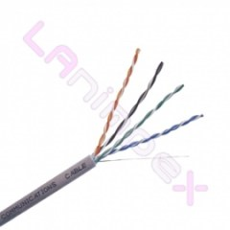
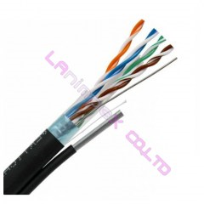
UTP és az FTP kábel

Slide 13
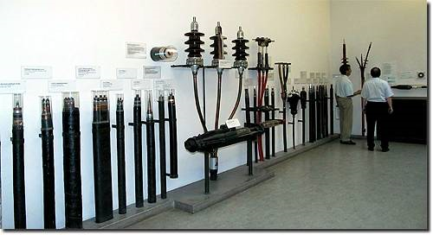
ERŐSÁRAMÚ KÁBELEK

Slide 14
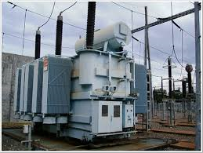
Villamos gépek felfedezése 1861-1884
Jedlik Á. Öngerjesztés elve
Siemens W. eá. motor és generátor
Edison T.A. izzólámpa
Bláthy O. Déri M.Zipernowsky K. Transzformátor
Tesla N. háromfázisú rendszer forgó mágneses tér

Slide 15
Vezetékek és kábelek fejlődése 1880-1925
Vezetékek lakk, gyanta és szálasanyag szigeteléssel
Gumikábelek 2000 V-ig ( 1887 )
Papírszigetelés és ólomköpeny (1890 )
Alumínium vezetők alkalmazása (1899)
Háromfázisú övszigetelésű kábelek 30kV-ig (1903 )
Érköpenyes kábelek (1913-1925 ) fémfólia és ólom használatával
Olaj és gáznyomású kábelek (1930 -tól ) fejlesztése

Slide 16
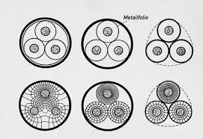
Papírszigetelésű kábelek fejlődése
Konstrukciók
Höchstadter kábel

Slide 17
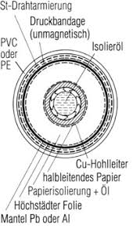
Pirelli rendszerű olajhűtésű kábel

Slide 18
A 2. világháború után
Az alumínium ér-és köpenyanyag elterjedése
Átviteli feszültség növelése , újabb olajnyomású kábelek
Műanyagok széleskörű alkalmazása
Kialakulnak a modern szigetelés pótlási módok
Kiöntőgyantás
Tekercseléses
Melegzsugor
Hidegzsugor és
Feltolható technológiák

Slide 19
Hazai fejlődés 1960 után
PVC szigetelésű KIF kábelek ( 1962 )
TRINEUTRÁL (osztott nullás) KIF kábel ( 1965 )
ROUNDAL PE szigetelésű KÖF kábel ( 1970 )
Külföldi olajnyomású kábelek NAF –re ( 1960 – 1975 )
Átállás a PE és THPE kábelekre 1978 -tól

Slide 20
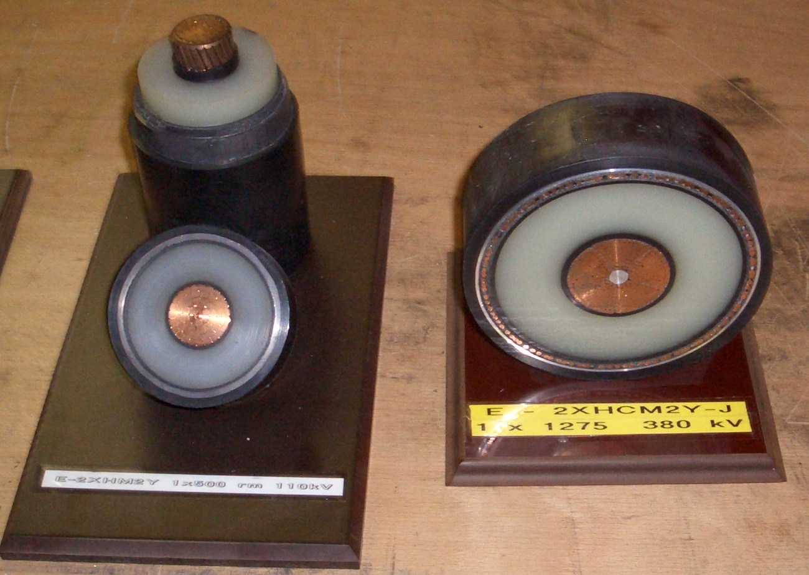
THPE kábelek
Összefoglalva:
A megtermelt és igényelt energia szállítása
Szabadvezetéken és/vagy
Földkábeleken lehetséges.
Mindkettőnek fontos szerepe van az adott földrajzi és fogyasztói környezetben!

Slide 21
Köszönöm a figyelmet !

